Slide 1
Programa de Gestão Empresarial - PGE
Projetos ERP e Gestão de Pessoas
2015

Slide 2










Gestão de Pessoas
Sist. de Viagens
Barramento SOA
ERP
Solução de Gestão Empresarial
Alta Disponibilidade
Planejamento Materiais
Solução Analítica
Contabilidade Gerencial
Gestão de Técnicos de Campo

Slide 3
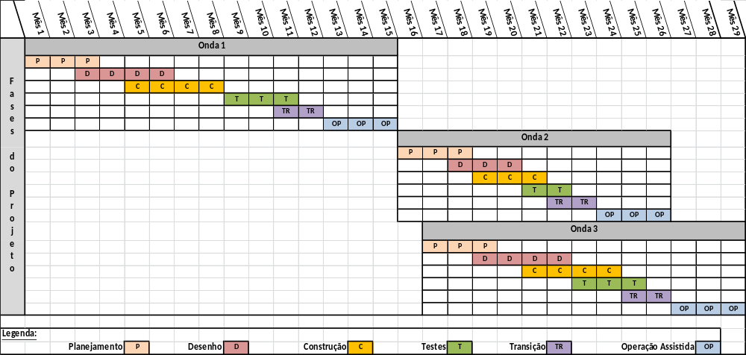

Slide 4
A Execução da implantação deverá conter, no mínimo, as etapas de:
    Análise de requisitos funcionais e não funcionais, incluindo modelagem dos macroprocessos de negócio (TO-BE);
    Desenho, arquitetura e implementação (DESENVOLVIMENTO, PARAMETRIZAÇÕES e PERSONALIZAÇÕES);
    Testes, homologação e aceite.

Slide 5
Customização mínima tendendo a ZERO dos produtos adquiridos para o Programa;
A equipe de Analistas de TI terá que avaliar toda Documentação Técnica do projeto conforme Metodologia OUM (Metodologia Unificada de documentos Oracle);
Durante a execução dos serviços, nas fases de Desenho/Definição de cada Onda é de responsabilidade do Analista de TI , refinar os requisitos e processos junto aos Usuários- Chaves e os consultores;

Slide 6
Parametrização = Setup, Alert, Criação de Perfil, Menu, Concurrent, FlexField, QuickCode (Lista de Valores).
Personalização = Setup.
Desenvolvimento externo a SOLUÇÃO (JAVA e PL/SQL): Interfaces/Integrações, Front-End, Relatórios.

Slide 7
Apresentação das Equipes de trabalho BBTS:
Módulos da Solução
Analistas de TI
Key-Users

Slide 8
Módulo | Analistas Funcionais TI | Key-Users
Portal Web com fornecedores (iSupplier) Negociação com fornecedores (Sourcing) Compras (PO) Autoatendimento de Requisições (iProcurement) Gestão de Contratos (Procurement Contracts) Recebimento Integrado (RI) | Márcia Figueiredo Leandro Santos | GLC Marcelo Costa Raphael Nascimento Ítalo Souza GEDIV: Herla Silva

Slide 9
Módulo | Analistas Funcionais de TI | Key-User
Field Services Cloud (TOA) Field Services Tele Service Depot Repair – Logística de Reparo (*) Spare Management – Gestão de reparo (*) Integrações: ARS-Action Request System e TOA | Adriana Ribeiro | GIS Luciano Natella Ney Trevas GRA Márcia Araújo
(*) Embora estejam no grupamento da Oracle para Serviço de Campo, são dependentes da Gestão de Materiais.

Slide 10
Módulo | Analistas Funcionais de TI | Key-Users
Administração de Pessoal Folha de Pagamento Gestão de Remuneração Integração PeopleSoft com EBS R12 (HR, GL, AP). | Denis Medina Maria Corrêa Hellen Magno (eSocial) | GGP Aline Ladislau Vanessa Rangel Jonathan Medeiros Aline Moraes PGE Ederaldo Pereira Yasmim dos Santos

Slide 11
Módulo | Analistas Funcionais de TI | Key-Users
OM – Order Management Advanced Pricing - Precificação Avançada OKS – Contratos de Serviços Asset Tracking – Base Instalada Integração Nota Fiscal Eletrônica com EBS | Rafael Favorito Eduardo Rocha Simone Ferreira | GFI Patricia Bertanha Inês Carvalho Flavio Gonçalves GCT Leonardo Lucio José Carlos Hebert de Araujo PEE/Microfilmagem Celio Wichi Fernando Moraes Impressão Barueri* Assistência Técnica* Credito Imobiliário* Contact Center*
* Analista de Relacionamento.

Slide 12
Módulo | Analistas Funcionais de TI | Key-Users
GL – Contabilidade AP – Contas a Pagar AR – Contas a Receber Cash – Reconciliação Bancária PAC – Custo Médio Integração com outros sistemas – Mastersaf FA/iFA – Ativo Fixo Fusion Expenses – Sistema de Viagens | Marcus Pessoa Cristiane Silva Luiz Perciliano | GFI Walmir Passos Susanne Gonçalves Kátia Carvalho Gerson Aquino Patricia Bertanha Inês Carvalho Flavio Gonçalves Araquem Bastos Ger.: Dener Jorge Magina Fatima GAM Eduardo Aloy Antonio Saide

Slide 13
Módulo | Analistas Funcionais de TI | Key-Users
INV - Inventário BOM – Lista de Materiais WIP – Ordem de Produção QA - Qualidade MRP – Planejamento de Materiais ASCP – Planejamento de Materiais Avançado EAM – Manutenção de Equipamentos Depot Repair – Logistica de Reparo (*) Spare Management – Gestão de reparo (*) | Sonia Salomão Adriana Ribeiro | GPM/GRA Marcia Araújo Isolda Queiroz Julio Laufer Carla Santos Eliezer Aragão PEN Hugo Teixeira Marcio Pita Luis Antonio GAM Sonia Botafogo Analista relacionamento de Barueri. PEE/Microfilmagem Celio Wichi Fernando Moraes
(*) Embora estejam no grupamento da Oracle para Serviço de Campo, são dependentes da Gestão de Materiais.

Slide 14
Módulo | Analistas Funcionais de TI | Key-Users
BI / Hyperion Integração Sistema Analítico com indicadores e extração de dados com EBS | Horácio Vasconcellos Thiago Scribelk Geraldo Ferreira | Todos os Key users GEREX GEDIV

Slide 15
Módulo | Analistas Funcionais de TI | Key-Users
Contabilidade Gerencial (Hyperion) | Horácio Vasconcellos Simone Ferreira | GCT Gustavo Pacheco Leonardo Lucio Hebert de Araujo

Slide 16
Patrocinadores
Diretor Anderson Itaborahy - BBTS
Diretor Nélio Alves Pereira - BBTS
Roney Tabari - BBTS
Gerente do Programa PGE
Comitê Gestor
Roney Tabari - BBTS
Claudemberg Ferreira - BBTS
Bárbara Geovanini - BBTS
Vitor Hugo Bernstorff - BBTS
Delson Silveira - BBTS
Jayran Nascimento - BBTS
Flavio Caputo - BBTS
Bárbara Geovanini – BBTS
Elton Silva - BBTS
Mario Calvano Filho - F2C
Gerentes do Projeto ERP
Cláudia Prestes - F2C
Carolina Bragança - F2C
Pessoas/
Documentos
PMO/CMO
Claudemberg Ferreira - BBTS
Carlos Franchi - F2C
Frente Técnica
Frentes Funcionais
Arquitetura
Tecnologia
Gestão de Pessoas
Gestão Financeira
Gestão de Compras, Contratos e Materiais
Gestão Fiscal
Business
Inteligence (BI)
Horácio Vasconcellos - BBTS
Alexandre Tarquino - F2C
Paulo Portugal - F2C
Flavio Caputo - BBTS
Rodrigo Telles - F2C
Carlos Sosa - F2C
Marcelo Mello - F2C
Rodrigo Penna - F2C
André Maciel - F2C
Ricardo Neto - F2C
Elton Silva – BBTS
Denis Medina – BBTS
Maria Graça – BBTS
Hellen Magno - BBTS
Ederaldo – BBTS
Yasmim - BBTS
Carlos Araújo - F2C
Simone Ferreira - BBTS
Marcus Pessoa- BBTS
Cristiane Silva – BBTS
Luiz Perciliano – BBTS
Rafael Favorito – BBTS
Eduardo Rocha - BBTS
Elísio Gama - F2C
Patrícia Stelling - F2C
Angélica Tavares - F2C
Consultor OM (TBS)- F2C
Sonia Salomão - BBTS
Marcia Figueiredo – BBTS
Leandro Souza – BBTS
Adriana Ribeiro - BBTS
João Vicente Ferreri - F2C
Leandro Monteiro - F2C
Andréa Coelho - F2C
Ana Ramiro - F2C
Isidoro Ferret - F2C
Luis Machado - F2C
Gerson Aquino - BBTS
André Fischer - F2C
Horácio Vasconcellos - BBTS
Thiago Scribelk – BBTS
Geraldo Ferreira - BBTS
Consultores (TBD) - F2C

Slide 17

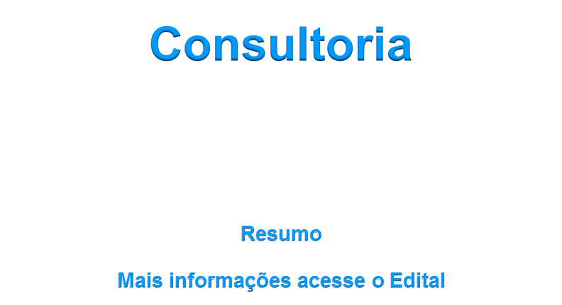

Slide 18


Propor melhores práticas de mercado (processo, soluções do ERP).
Listar requisitos de negócio atendidos por configuração de sistemas baseadas na solução standard.
Definir integrações de sistemas no projeto (SOLUÇÃO).
Definir requisitos de arquitetura de aplicações.
Definir estratégia de interfaces e conversões de dados.
Elaborar plano de migração de dados.
Desenhar os processos To-Be junto aos Key-Users e Analistas de TI.
Notes:
.

Slide 19

Propor solução para tratamento dos GAPs. com Análise de risco e impacto para solução de customização, alternativas de implantação (priorizando não customizações e sim parametrizações, personalizações e desenvolvimento externo).
Treinamentos on the job.
Desenhar procedimentos de extração e validação de cargas.
Gerar especificações funcionais do ERP para objetos do sistema aplicáveis e sistemas complementares.
Definir necessidade de jobs/concurrents (processamentos periódicos).

Slide 20
Desenvolvimento das rotinas de Carga para o novo ERP.
Integrações (vide Edital).
BI (Solução Analítica).
Ajustar configurações e desenvolvimentos no ERP e sistemas complementares devido a erros em sua execução.
Desenvolvimento do Manual em MS-Office, PDF, Libreoffice.
Melhorias e ajustes na Operação Assistida.

Slide 21
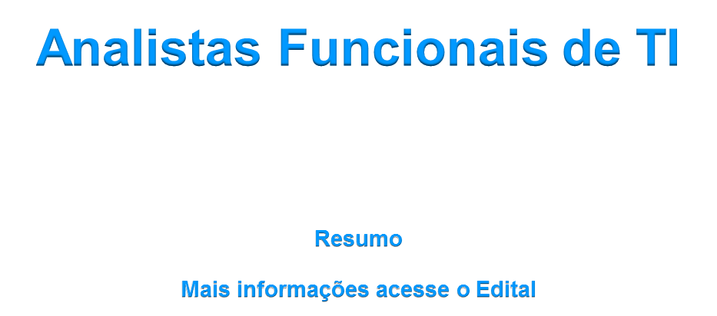

Slide 22

  Participam do projeto junto aos consultores de cada módulo, serão os responsáveis pelos SETUP´s dos módulos e de absorção de conhecimento das funcionalidades do produto.

Slide 23
Avaliar todos os documentos associados às ENTREGAS, verificando padrão exigido no Edital.
Acompanhar e aprender os SETUP´s no Piloto 1 e as funcionalidades dos módulos com os Consultores.
Estudar os References Guides disponíveis no Portal Oracle.
Desenvolvimento do material para os treinamentos para os usuários finais na fase de transição.
Gestão do Relatório de pendências e problemas em aberto (issues).
Responsável pela entrada em produção – decisão de “Go/No Go”.

Slide 24
  Responsáveis pelos SETUP´s no Ambiente para Piloto 2 e Piloto 3.
  Responsáveis pela geração do Reporte Semanal, por módulo contendo suas atividades/evoluções.
  Monitorar as atividades de transferência de conhecimento dentro da equipe de projeto (entre Consultor, Analista TI e Key-User).
  Definir estratégia de descontinuidade de sistemas legados.
  Análise de soluções fora do ERP para cumprimento dos Gaps.
  Validação dos dados mestre do ERP legado para as novas cargas.
  Executar testes unitários e integrados (ERP e sistemas complementares).

Slide 25
Propor soluções para evitar erros dos usuários.
Desenvolver os manuais UPK com narração das etapas de execução dos módulos.
Preparar material para UNIBBTS.
Treinamento junto aos Key-users para os usuários finais.
Analisar as ocorrências de Suporte durante a Operação Assistida e propor solução para eliminar as causas dos problemas.
  Realizar inventário na Operação Assistida.

Slide 26

Questione sempre, procure respostas (Portal Oracle);
Entendedor da organização, suas áreas, papéis e responsabilidades;
Capacidade de relacionamento e interlocução;
Disposição para aprendizado;
Capacidade de transmissão de conhecimento;
Disposição para mudança;
Iniciativa;
Orientado por novos desafios;
Organização e disciplina;
“Reporte Semanal” de cada módulo para acompanhamento de suas atividades.
Sejam Gestores de seus Módulos!

Slide 27
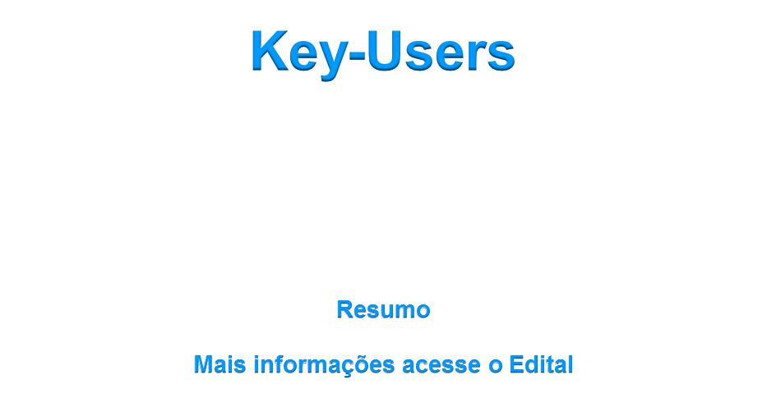

Slide 28

Participam do projeto juntos aos consultores de cada módulo, em especial nos momentos de configuração e preparação da ferramenta e principalmente na validação dos processos de negócio e de absorção de conhecimento das funcionalidades do produto.

Slide 29
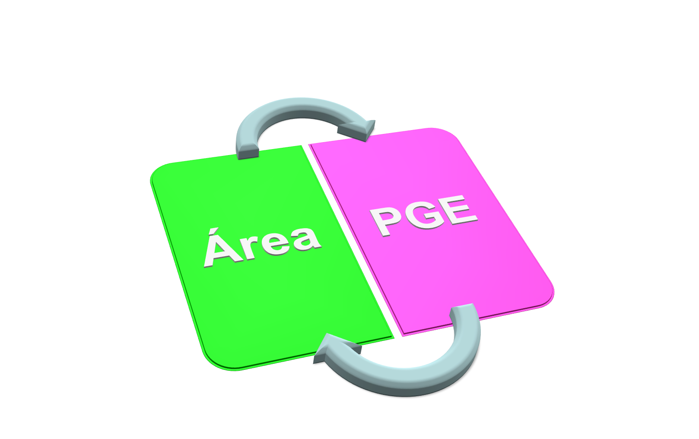


Usuário-chave
=

Slide 30

Define como o sistema necessita funcionar para atender aos processos;
Discute e participa da modelagem de processos;
Define junto com a consultoria e Analista TI as configurações do software;
Testa o software;
Valida e homologa o funcionamento do software;
Ajuda no treinamento dos demais usuários de sua área;
Dissemina o uso do software na organização/área;
Presta atendimento de primeiro nível aos usuários da área;
Realiza reuniões diversas (TI, consultores externos, na própria área, no PGE) para auxiliar no planejamento da implantação do software;
Discute e apresenta situações em que o software ou o processo não atendem amplamente às necessidades organizacionais.
Responsável pela entrada em produção – decisão de “Go/No Go”.

Slide 31


Slide 32
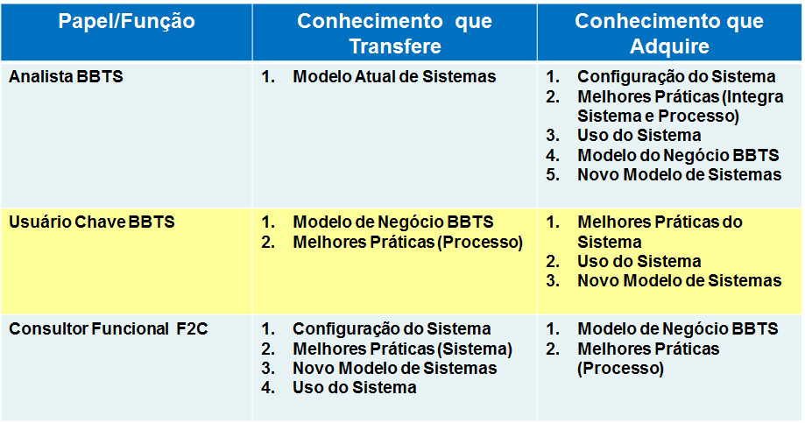

Slide 33
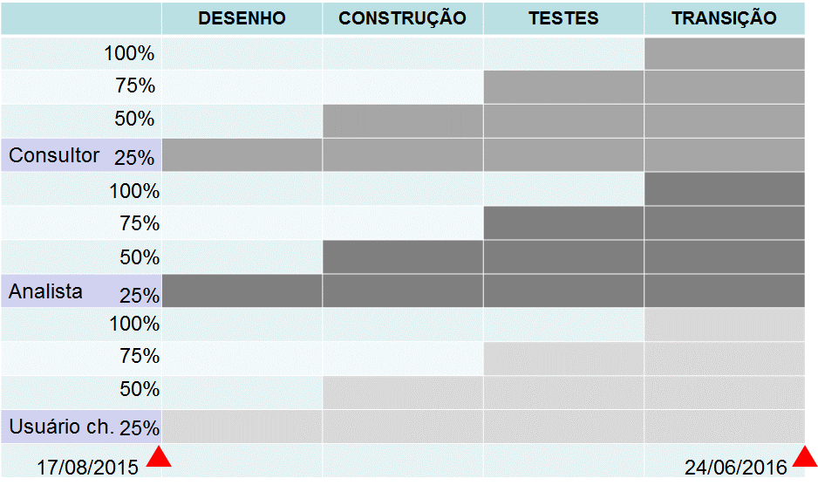

Slide 34


Slide 35
Reportes Semanais – Arquitetura de Dados
☺
Situação Geral
Atividades realizadas conforme planejado | Atividades não realizadas conforme planejado
a.1) Taxonomia de Objetos de Banco de Dados. a.2) Realização de POC da ferramentas End-To-End (EA x Power Center). a.3) Publicação da PRO-671v12. a.4) Padronização/Utilização de Termos e Mensagens. a.5) Padronização da Estrutura de Trabalho das Áreas de desenvolvimento. | a.2.1) Após realizada a POC o Comitê solicitou em função do quadrante mágico do Gartner, a análise de outras ferramentas. a.3.1) Treinamento e alinhamento com o pessoal interno, para efetivação do PROCEDIMENTO. a.4.1) Elaboração de uma Tabela com os principais Termos institucionais (em discussão interna).
Problemas ou pontos de atenção | Decisões tomadas ou requeridas
P.1) Escopo de atuação da frente de Arquitetura de Dados. | D.1) Definição do escopo de atuação da frente Arquitetura de Dados. D.2) Definição da ferramenta de modelagem da Arquitetura de Dados.
Atividades para a semana | Status Macro-Atividades
a.2) Escolha de dois outros Fornecedores de Solução. a.3) Treinamento pessoal interno RJ. a.4) Elaboração plano de ação de Arquitetura. | Macro-Atividades | Data de Finalização | Status | % Realização
 | a) Treinamento interno Equipes (RJ, BSB e Belém). | 31/08/2015 |  | 0%
 | b) Definição da ferramenta de modelagem da Arquitetura de Dados. | 31/12/2015 |  | 80%
 | c) Publicação dos normativos para Gestão da Arquitetura de Dados. | 31/12/2015 |  | 25%
 | d) Automação do processo de validação da Arquitetura de Dados. | 30/03/2016 |  | 25%
NI
😐
☺
☺
☺
<= 5% : Conforme planejado
😐
>5% : Atraso criticidade média
☹
>12%: Atraso criticidade alta
NI
Não iniciado

Slide 36


Slide 37

A fim de facilitar a implementação das soluções, duas grandes frentes de trabalho, que influenciam todos os projetos, foram montadas:
Saneamento dos Cadastros
Identificação dos principais cadastros da Empresa;
Identificação das Gerências Executivas que serão responsáveis;
Manutenção da qualidade de dados;
Workshop para sanar dúvidas do sistema.
Mapeamento de Processos (O&M)
Treinamento para capacitar os colaboradores; ;
Contratação de consultoria externa para auxiliar no mapeamento;
Elaboração de curso autoinstrucional.

Slide 38
Analistas de TI já podem trabalhar junto ao consultor , conforme a planilha de alocação da Consultoria.
Análise das demandas atuais no ERP 11i (vigente):
  Verificar se a funcionalidade já existe na versão R12, a demanda realizada no ERP 11i será reaproveitada.
  Apoiar as áreas de negócios das demandas que envolvam otimização de processo.
  Apoiar as áreas de negócios no Saneamento dos Cadastros e automação das fontes de dados.
Estudar os manuais dos respectivos módulos disponíveis no Portal Oracle.

Slide 39
Obrigada!

